Slide 1



Potencia
En física, la potencia se refiere a la rapidez con la que se realiza trabajo. Más específicamente, la potencia es la cantidad de trabajo realizado por unidad de tiempo. Se puede calcular mediante la fórmula:
La potencia es una medida importante en varios campos de la física y la ingeniería, incluyendo la mecánica, la electricidad y la termodinámica. Por ejemplo, en mecánica, la potencia se utiliza para describir la rapidez con la que se realiza trabajo mecánico, como levantar un objeto o mover una carga a lo largo de una distancia. En electricidad, la potencia se utiliza para describir la cantidad de energía eléctrica que se utiliza o se produce en un circuito eléctrico.
Esto significa que en todos los casos que analizábamos el trabajo, solo bastaría conocer el tiempo en que se realizó ese trabajo para conocer la potencia en watts.

Slide 2
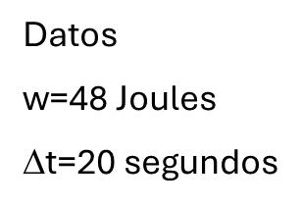

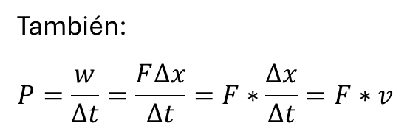

Ejemplo. El trabajo neto realizado sobre un sistema es de 48 Joules. Si este trabajo se realiza en un periodo de tiempo de 20 segundos, calcule la potencia desarrollada sobre el sistema.
Entonces la potencia también se puede estimar así:
$$P=Fv$$

Slide 3

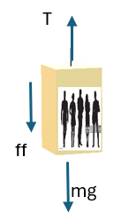
Un elevador de 2000 kg mueve pasajeros cuya masa total es de 400 kg. La fuerza de fricción constante mientras se mueve tiene un valor de 5000 N. ¿Cuál debe ser la potencia que desarrolle el motor que mueve al elevador, para que éste ascienda con una rapidez de 3 m/s?
Solución:
Cuando hacemos el diagrama de cuerpo libre tendremos las fuerzas siguientes (recuerde que se está moviendo hacia arriba): Una tensión hacia arriba, que sería la fuerza que el motor debe transmitir al sistema para moverlo, la fuerza de rozamiento que se dirige hacia abajo ya que el elevador está ascendiendo, y el peso que siempre se dirige hacia abajo

Slide 4




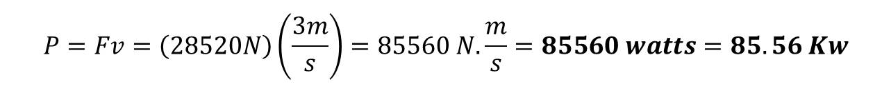
Entonces la fuerza que debe desarrollar el motor es F=28520 N
$$P=Fv=\left(28520N\right)\left(\frac{3m}{s}\right)=85560 N.\frac{m}{s}=85560 watts=85.56 Kw$$

Slide 5
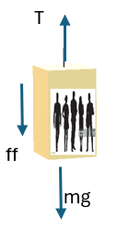



En el ejercicio anterior suponga que el elevador está diseñado para ascender con una aceleración de 0.5 m/s².
$$P=Fv=\left(29720N\right)\left(v\right)=\left(29720v\right)N.\frac{m}{s}=\left(29720v\right)watts=(29.72v) Kw$$
De manera que ahora la potencia depende de la velocidad que tiene el elevador:
Si v=1m/s, P=29.72 kw
Si v=2m/s, P=59.44 kw
Si v=3m/s, P=89.16 kw
Pero ahora el elevador debe moverse con aceleración de 0.5 m/s² hacia arriba.
Entonces la fuerza que debe desarrollar el motor
es F=29720 N

